Slide 1
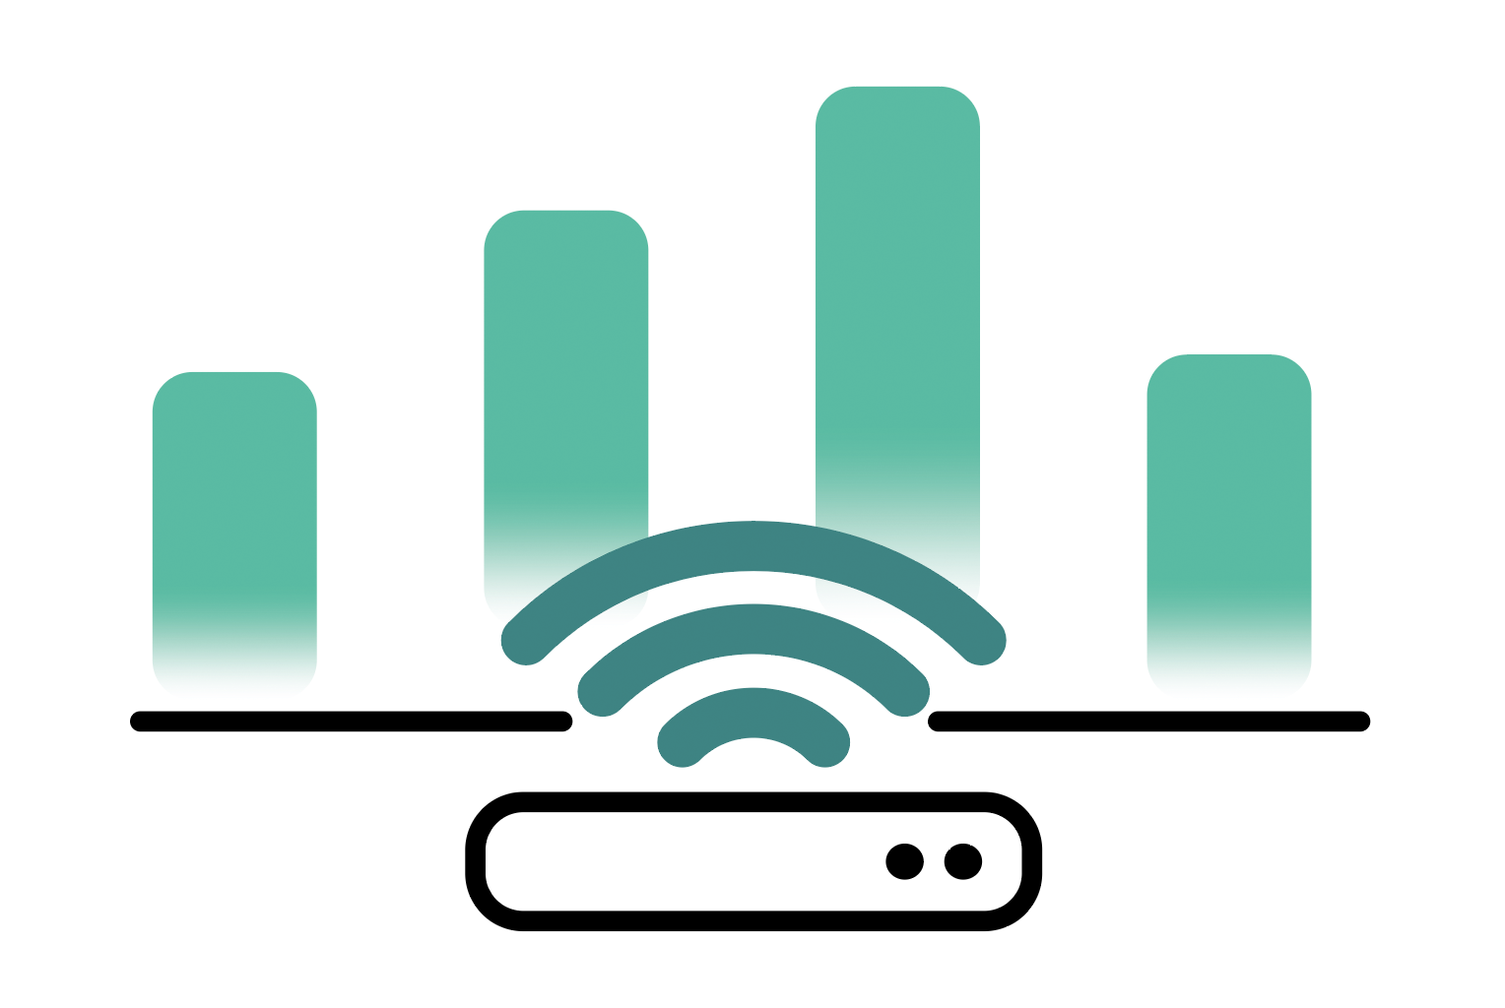

Telemetry Gateway Monitoring

Slide 2
Was machen wir?

Slide 3
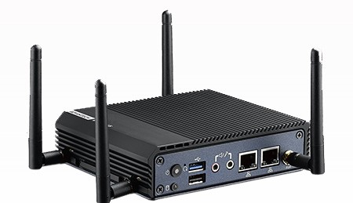

https://www.globalsign.com/en/blog/what-is-an-iot-gateway-device/

Slide 4

https://sport.video/channels/world

Slide 5
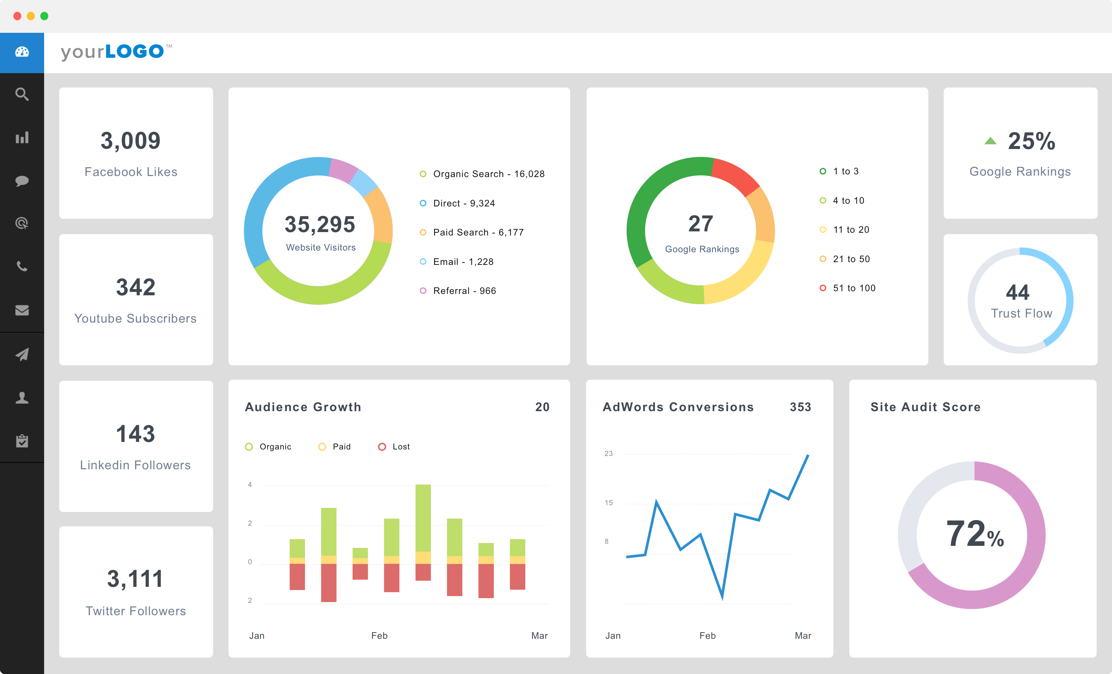
https://agencyanalytics.com/feature/marketing-dashboard

Slide 6
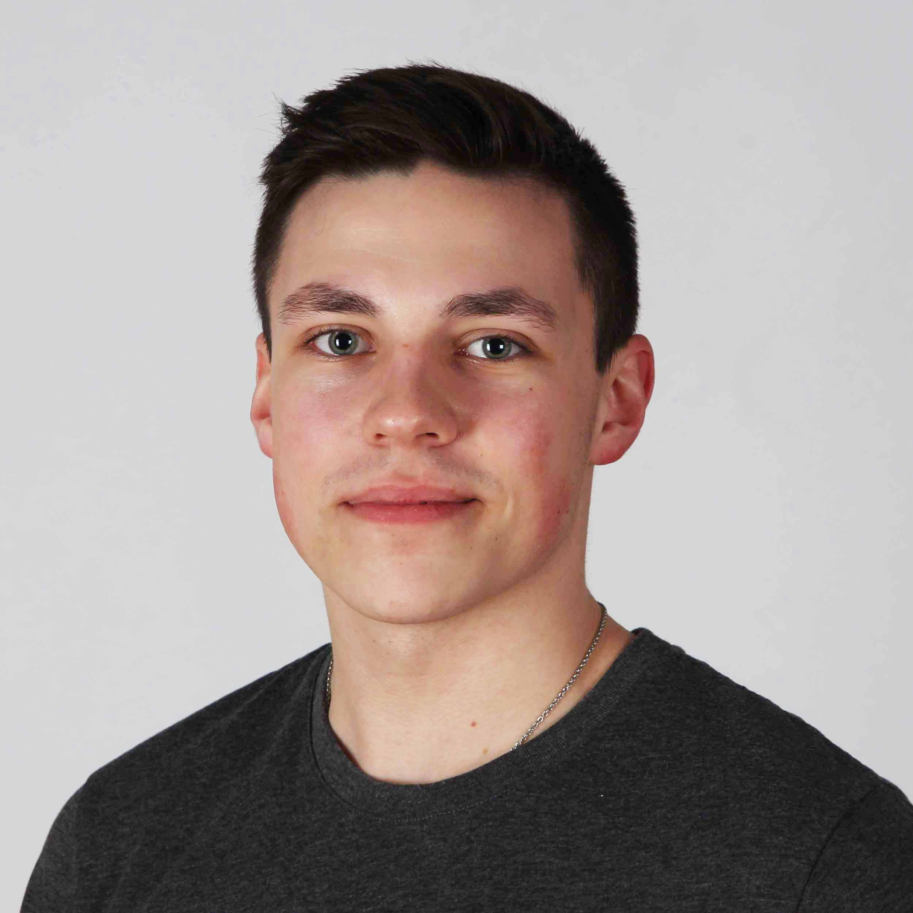
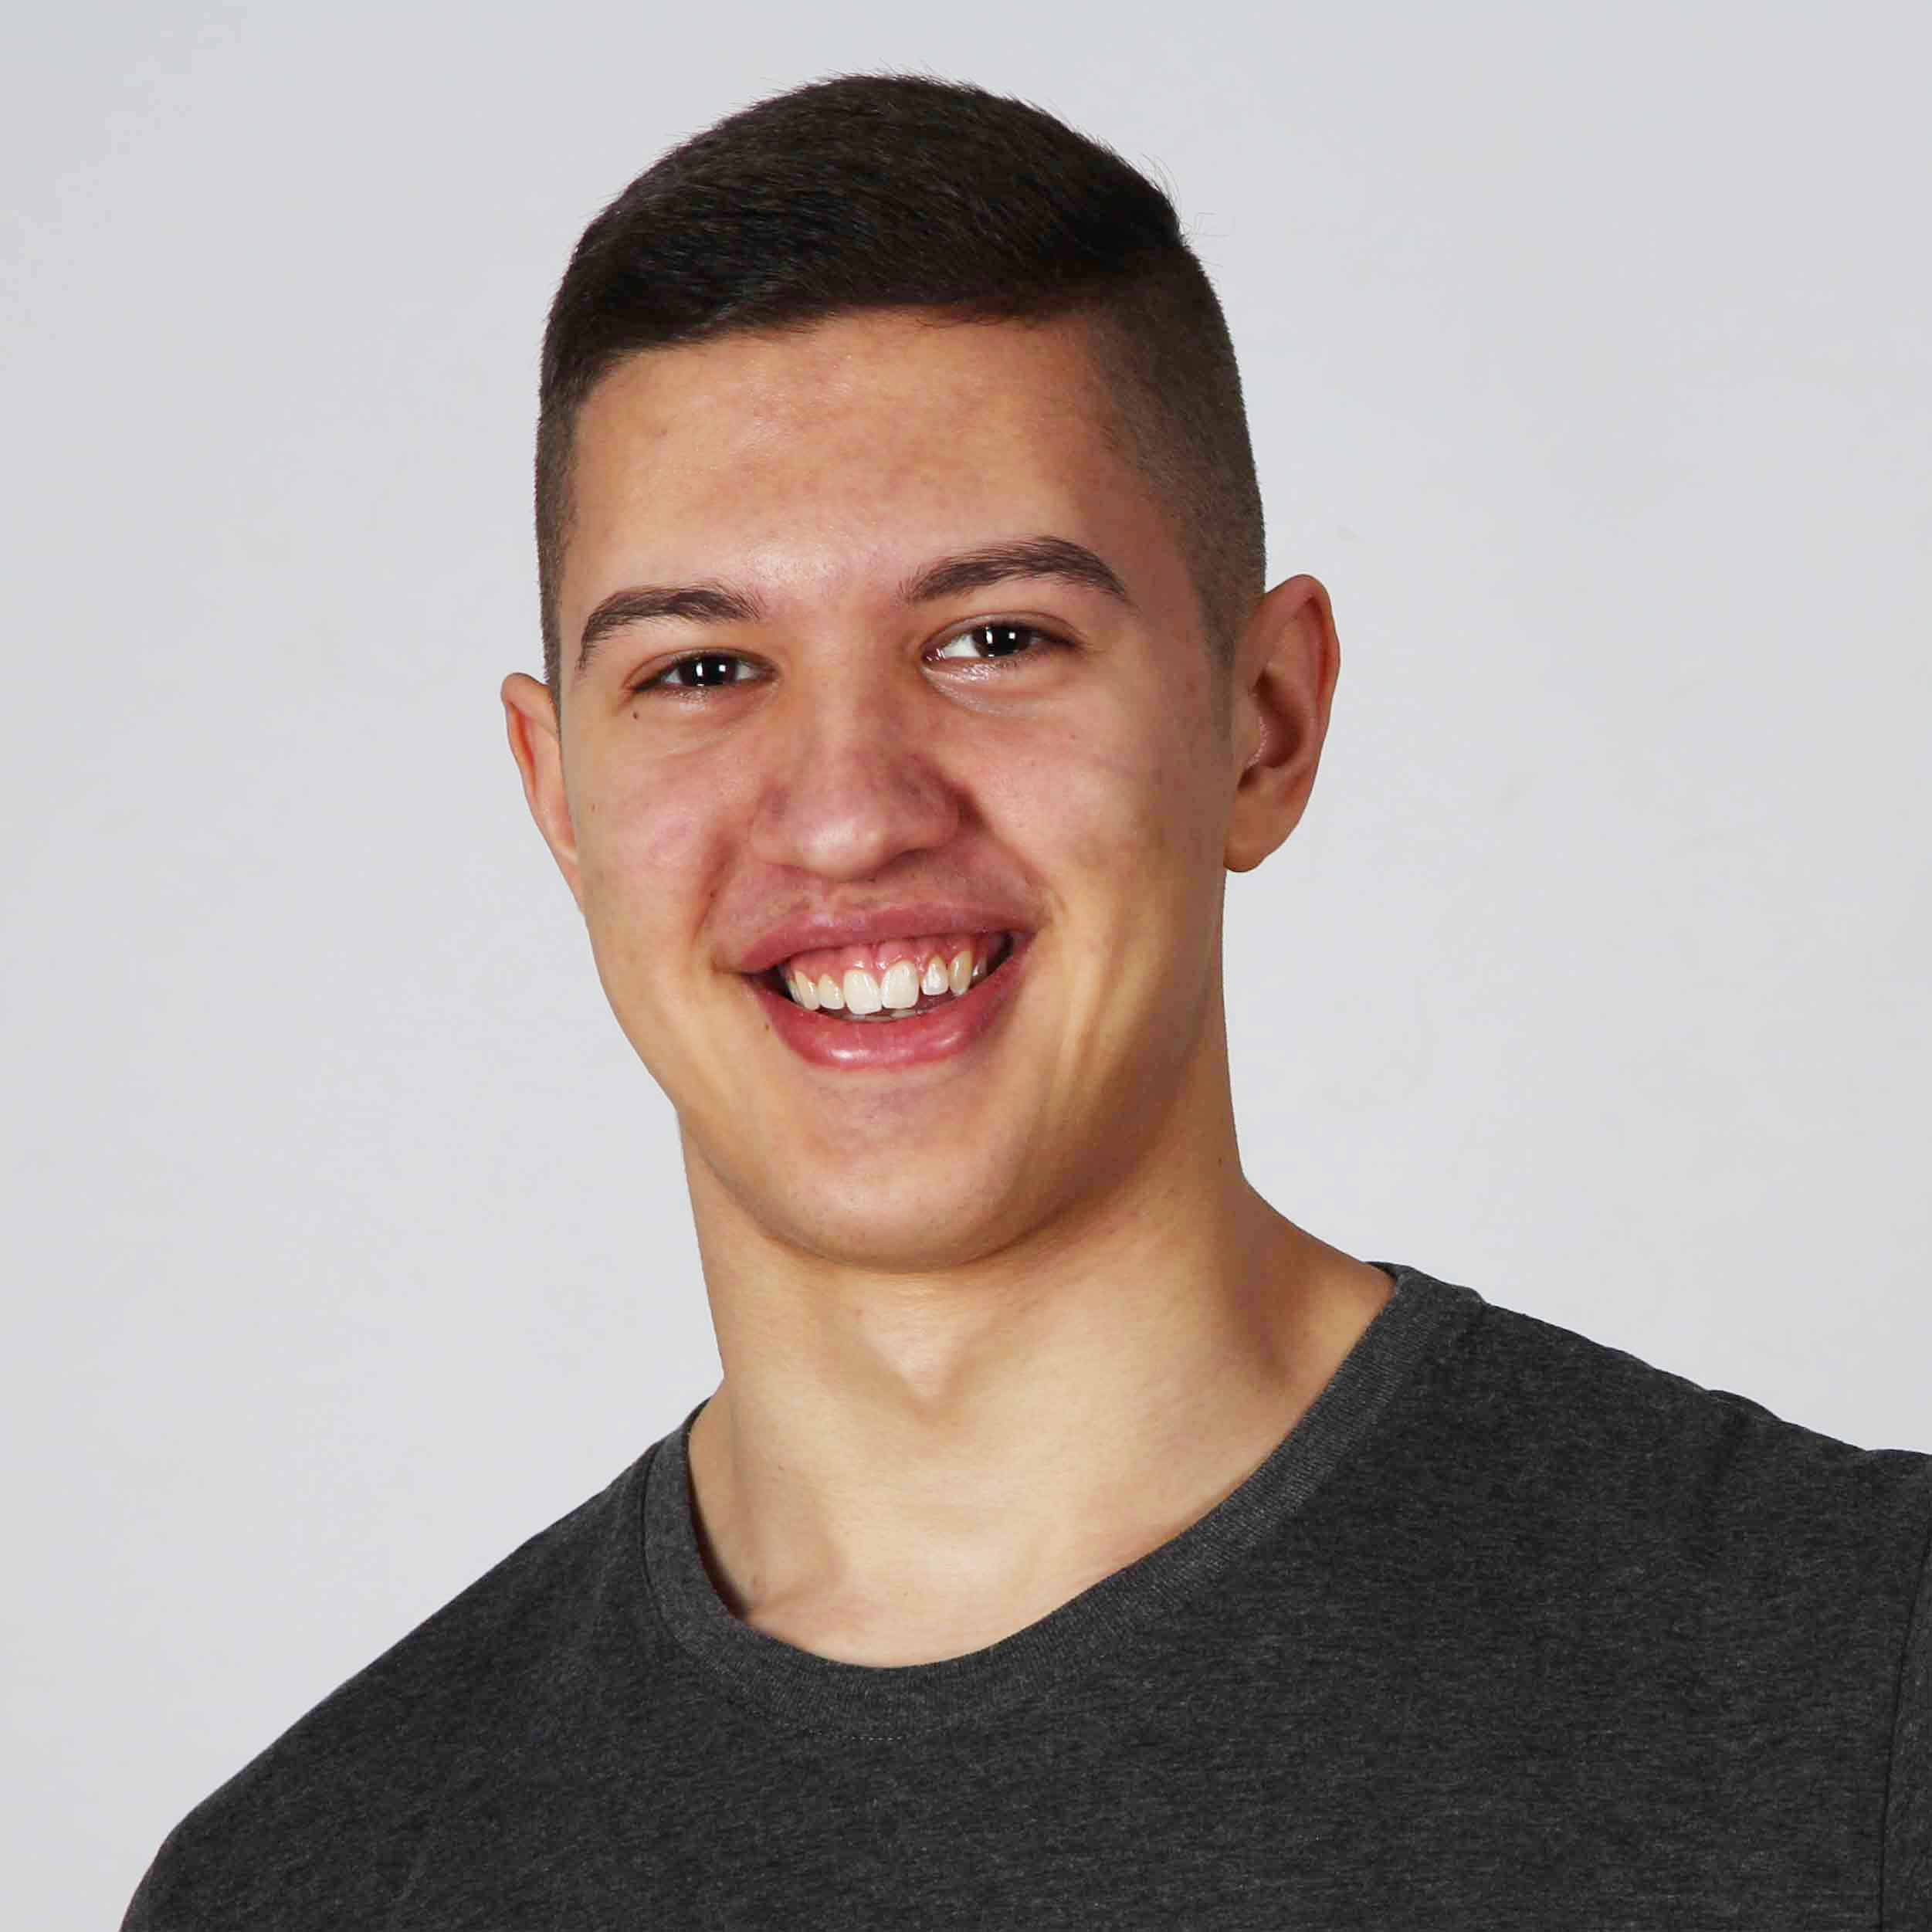
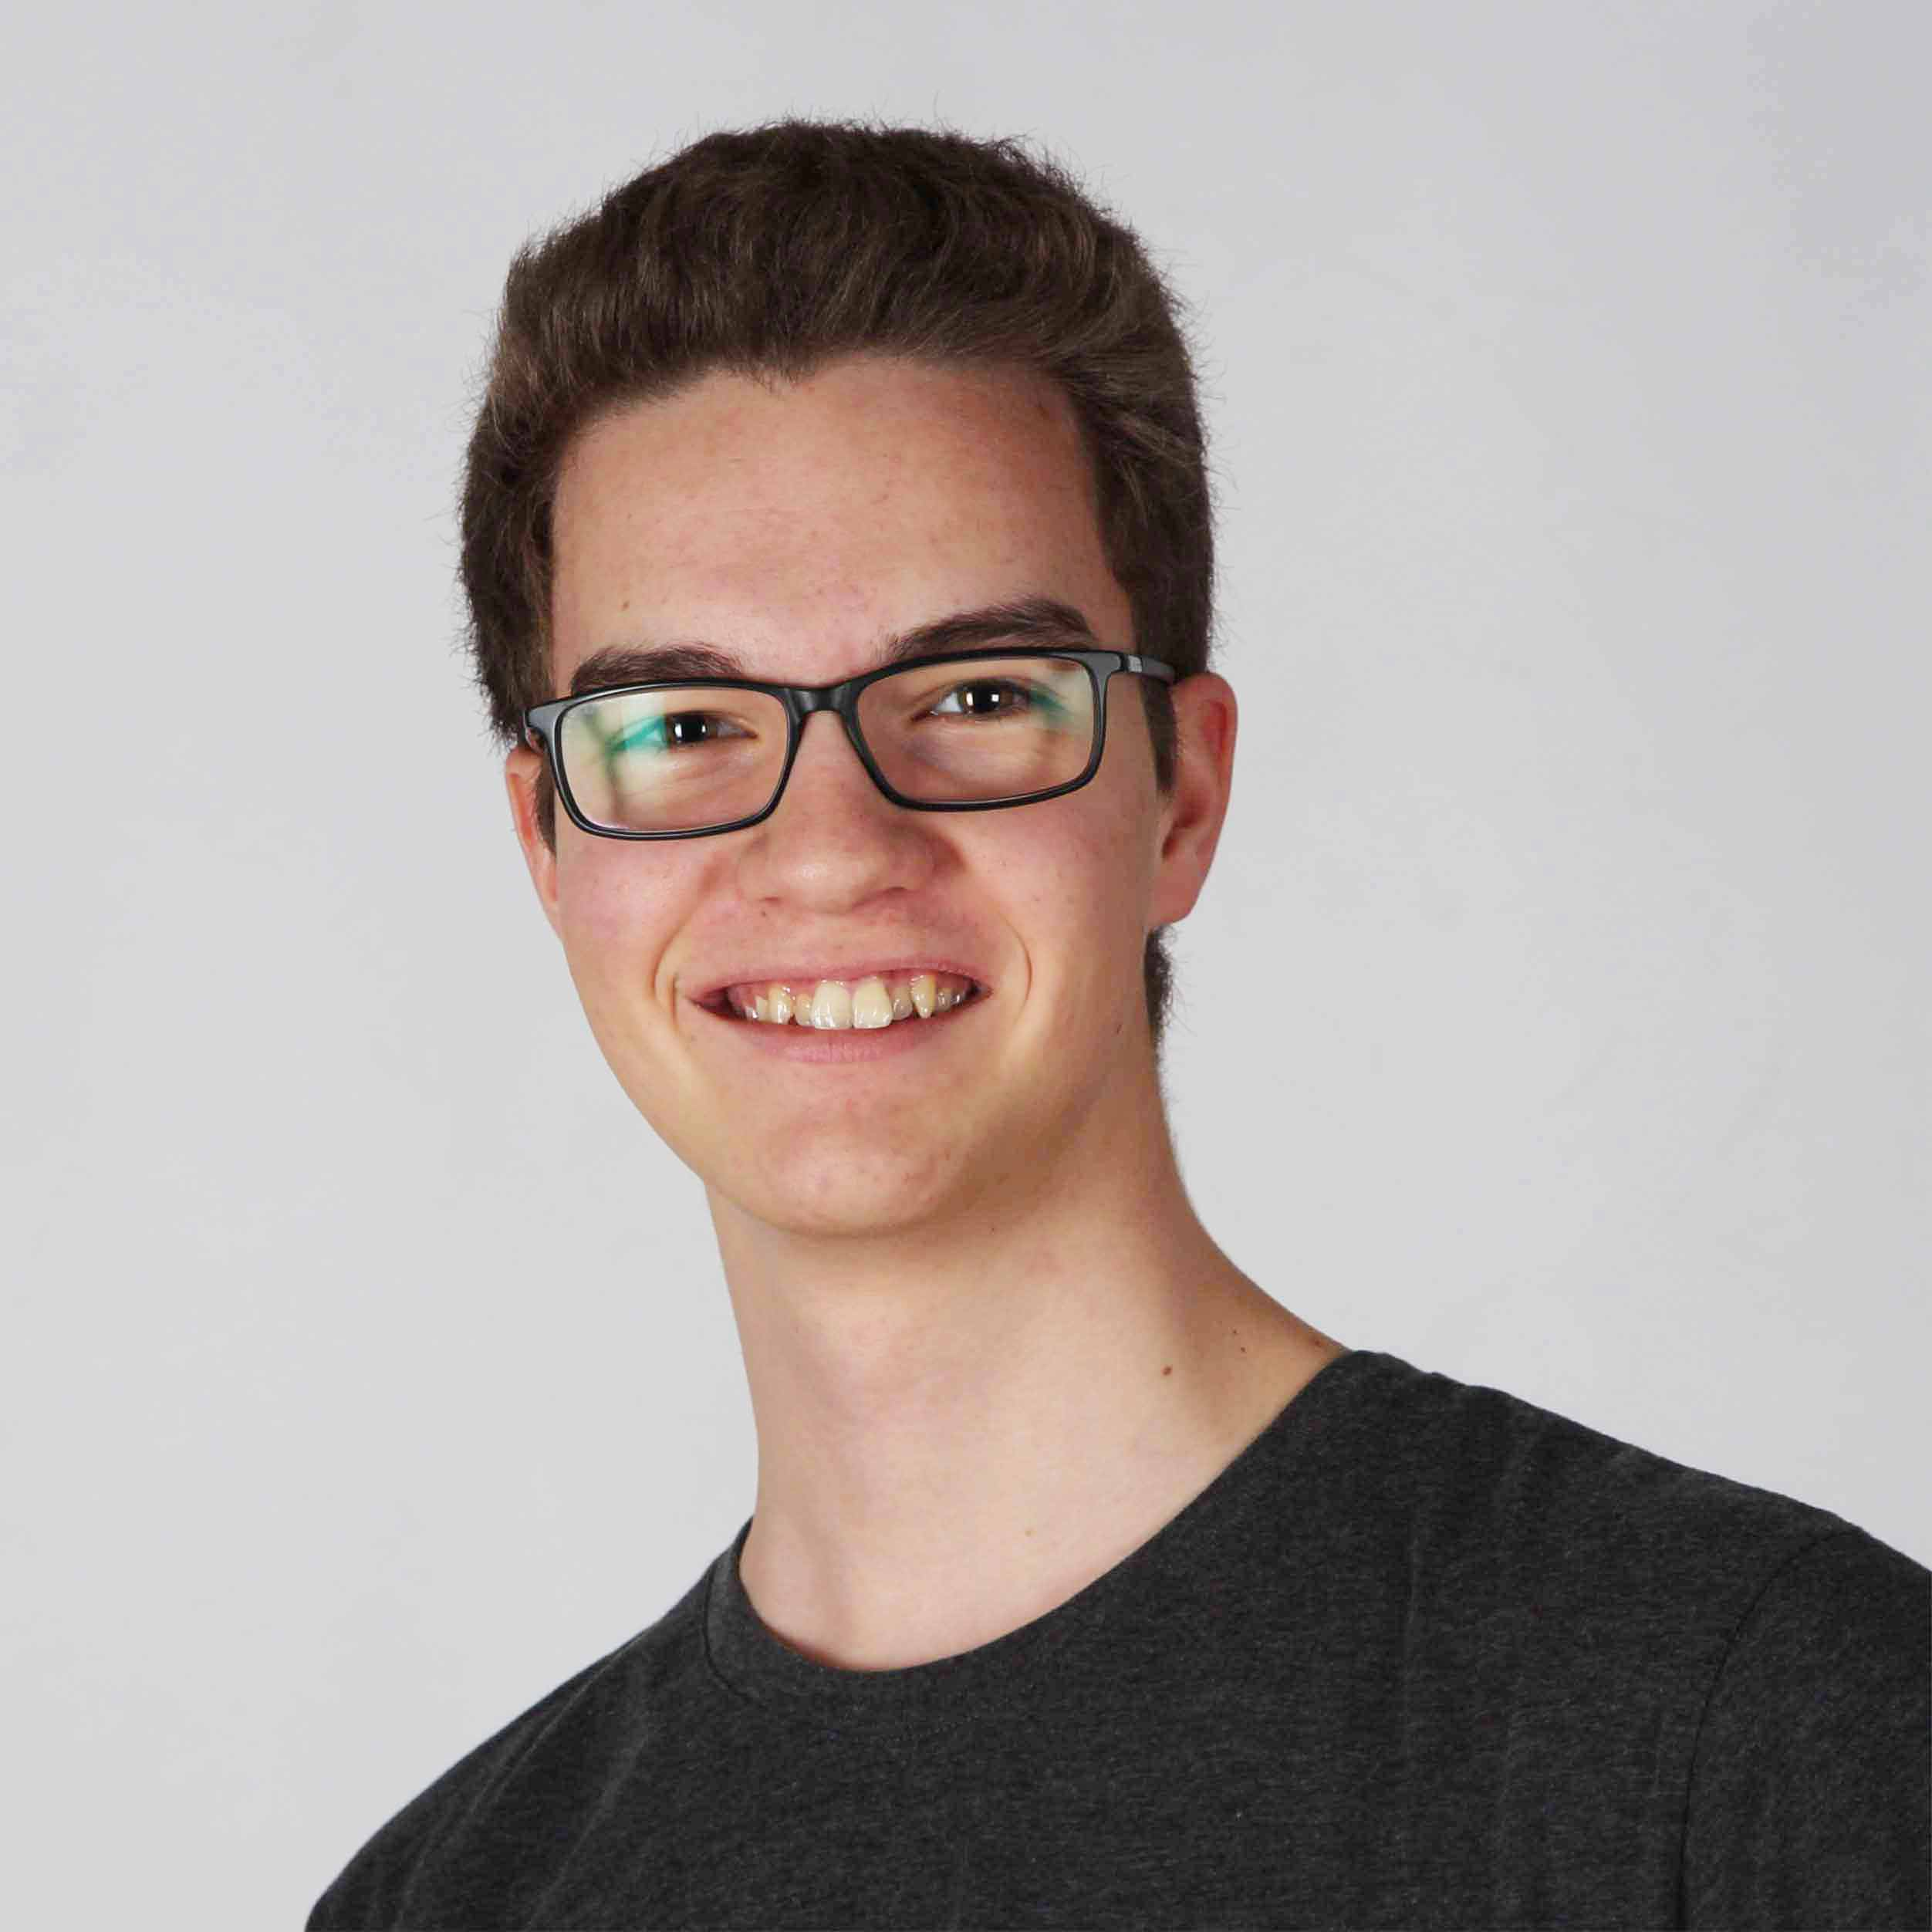
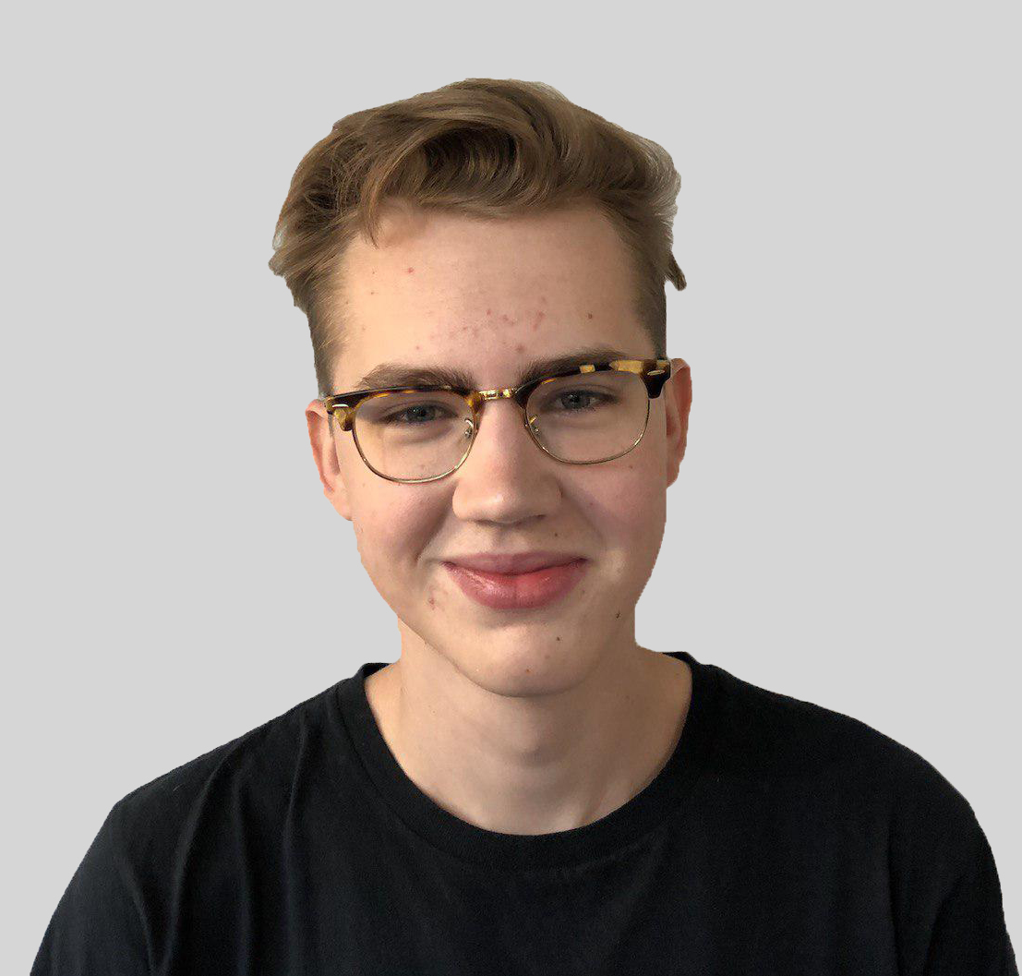
Das Team
Projektbetreuer: Dr. Walter Rafeiner Magor
Ansprechpartner: Christian Bühlmeyer, Markus Danek
Projektteam:
Maciej Dzialoszynski
Management
Frontend
David Jovanovic
Datenbank
Backend
Sebastian Grünewald
Dokumentation
Frontend
Jordi Rieder
Datenbank
Backend

Slide 7

Projektziele
Vorbereitung für das nachfolgende Diplomprojekt
Grundlegende Implementierung von Prototypen
https://cognigen-cellular.com/images/finish-clipart-1.png

Slide 8
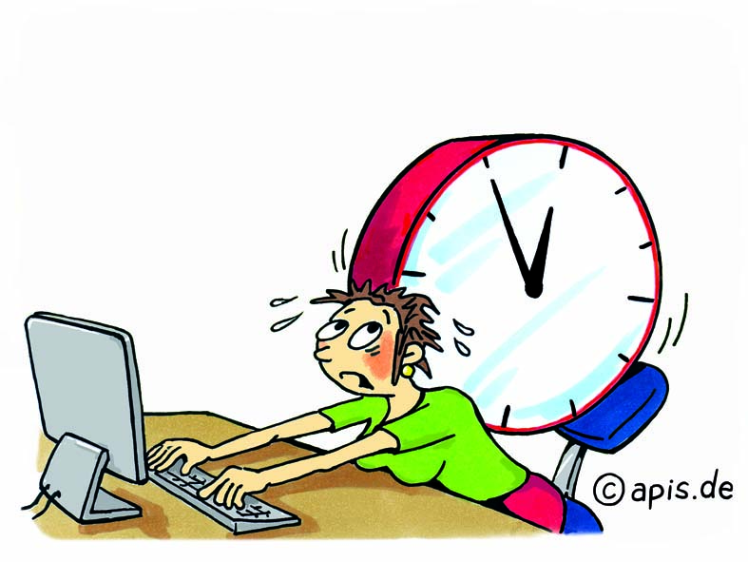
Nutzen
Bequemer Einstieg in das Diplomprojekt
Bessere Qualität vom Endprodukt
Weniger Zeitdruck
Auftraggeber hat eine firmeninterne Applikation
https://www.apis.de/kundenbereich/illustrationen/

Slide 9

Hauptaufgaben
Einrichten sämtlicher benötigter Technologien und Arbeitsumgebungen
Zusammensetzung der Microservices und Programmieren der Schnittstellen
Erstellung von Wireframes und eines Benutzerinterface-Prototypen
https://1001freedownloads.s3.amazonaws.com/vector/thumb/123401/sheikh_tuhin_To-Do_List.png

Slide 10

Meilensteine
Wireframes erstellen 20.03.2019
IBM Cloud einrichten 27.03.2019
Ein Gateway auf der IoT-Plattform registrieren 03.04.2019
Frontend Prototyp erstellen 27.04.2019
Message Handler einrichten 27.04.2019
Datenbank aufsetzen & DB Handler einrichten 08.05.2019

Slide 11
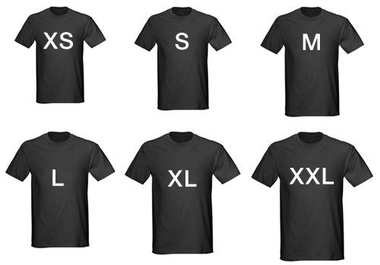
Aufwandschätzung
Eingeplante Stunden: 254
1h
3h
10h
20h
40h

Slide 12
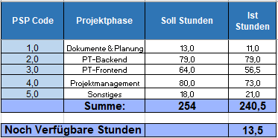
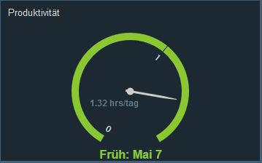
Zeitaufzeichnung

Slide 13
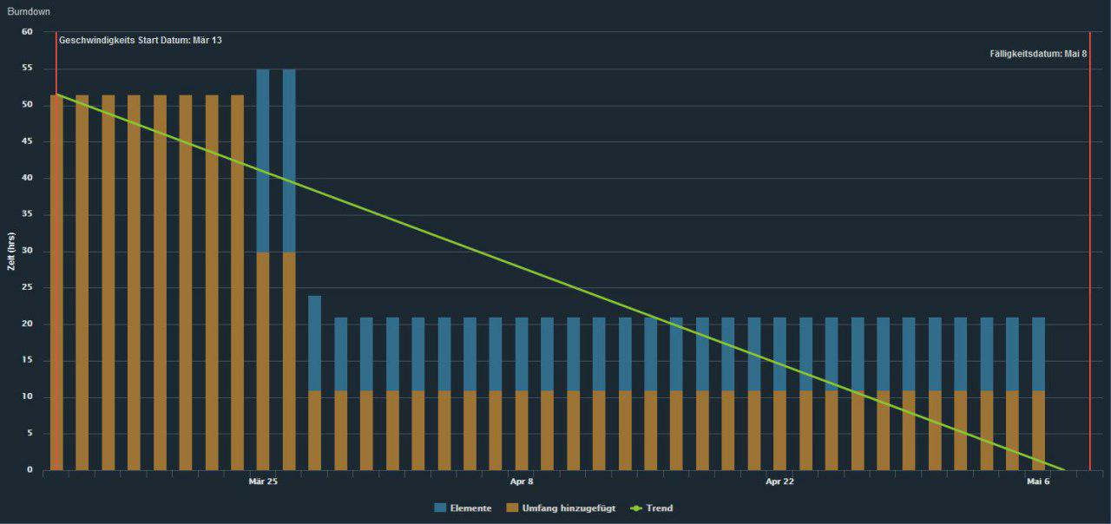
Zeitaufzeichnung

Slide 14
Aktueller Stand
Frontend | Backend
Setup | NodRed-App
 | Message Handler
Sprint 2
03.04-20.04
Frontend | Backend
API-Calls | DB Cloudant
Device Liste | REST-API
Device Details | DB Warehouse
Navbar
Sprint 3
20.04-08.05
https://tgm-frontend-app.eu-de.mybluemix.net/

Slide 15
Telemetry Gateway Monitoring

